Slide 1
Spanningsdeling
Theorieles
Spanningsdeling

Slide 2
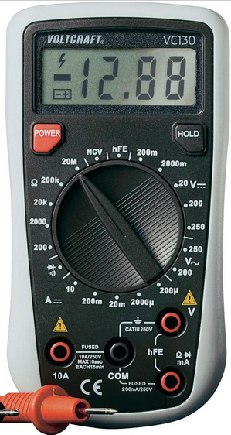
Spanningsdeling
Welke spanning staat er over R1 + R2
????
R₁
1kΩ
+
U₁= 6v
R₂
5kΩ
U_{R1+R2} = ???
Notes:
definieer de stroom I, dan geldt Ur1=I*R1
ook geldt Ur2 = I * R2
en ook geldt U = Ur1+Ur2
invullen.

Slide 3
Spanningsdeling
Welke spanning staat er over R2
????
R₁
1kΩ
+
U₁= 6v
R₂
5kΩ
U_{R2} = ???
Notes:
definieer de stroom I, dan geldt Ur1=I*R1
ook geldt Ur2 = I * R2
en ook geldt U = Ur1+Ur2
invullen.

Slide 4
Spanningsdeling
Welke spanning staat er over R1
U_{R1} = ???
????
R₁
1kΩ
+
U₁= 6v
R₂
5kΩ
Notes:
definieer de stroom I, dan geldt Ur1=I*R1
ook geldt Ur2 = I * R2
en ook geldt U = Ur1+Ur2
invullen.

Slide 5
Spanningsdeling
De spanning verdeelt zich evenredig over de weerstanden. Dus:
U_{R1} = 1/6 * U₁ = 1V
R₁
1kΩ
+
U₁= 6v
R₂
5kΩ
U_{R2} = 5/6 * U₁ = 5V
Kunnen we dat ook verklaren?

Slide 6
Spanningsdeling
Op basis van de stroomwet weet je:
I₁
In het rode knooppunt geldt:
I_{R1} = I_{R2}
(en die is gelijk aan I₁)
We weten dus dat de stroom door R1 en R2 gelijk is!
R₁
I_{R1}
+
U₁
R₂
I_{R2}
Notes:
definieer de stroom I, dan geldt Ur1=I*R1
ook geldt Ur2 = I * R2
en ook geldt U = Ur1+Ur2
invullen.

Slide 7
Spanningsdeling
Op basis van de spanningswet weet je:
I₁
In groene maas geldt:
-U₁ + U_{R1} + U_{R2} = 0
ofwel
U_{R1} + U_{R2} = U₁
+
R₁
U_{R1}
+
U₁
-
-
+
R₂
U_{R2}
-
Notes:
definieer de stroom I, dan geldt Ur1=I*R1
ook geldt Ur2 = I * R2
en ook geldt U = Ur1+Ur2
invullen.

Slide 8
Weerstanden in serie
Weerstanden R₁ en R₂ in serie mogen vervangen worden door één vervangingsweerstand R_{v}
R₁
10Ω
+
+
U₁
U₁
R_{V}
=
20Ω
R₂
10Ω
Hiervoor geldt: R_{v} = R₁ + R₂

Slide 9
FF checken
I₁
R₁
1kΩ
+
+
U₁
U₁ =
6V
R_{v}
6kΩ
-
-
R₂
5kΩ
Wet van Ohm:
U = I * R → 6 = I * 6k
→ I = 6 / 6K = 0.001A = 1mA

Slide 10
FF checken
We weten nu:
I₁ = I_{R1} = I_{R2} = 1mA
En kunnen dan over spanning U_{R1} zeggen:
U_{R1} = I_{R1} * R₁
U_{R1} = 1mA * 1kΩ = 1V
En over spanning U_{R2}:
U_{R2} = I_{R2} * R₂
U_{R2} = 1mA * 5kΩ = 5V
I₁
R₁
I_{R1}
+
1kΩ
U₁
R₂
I_{R2}
5kΩ
MORAAL:
HOEZEE het klopt MAAR verhoudingen werken sneller

Slide 11
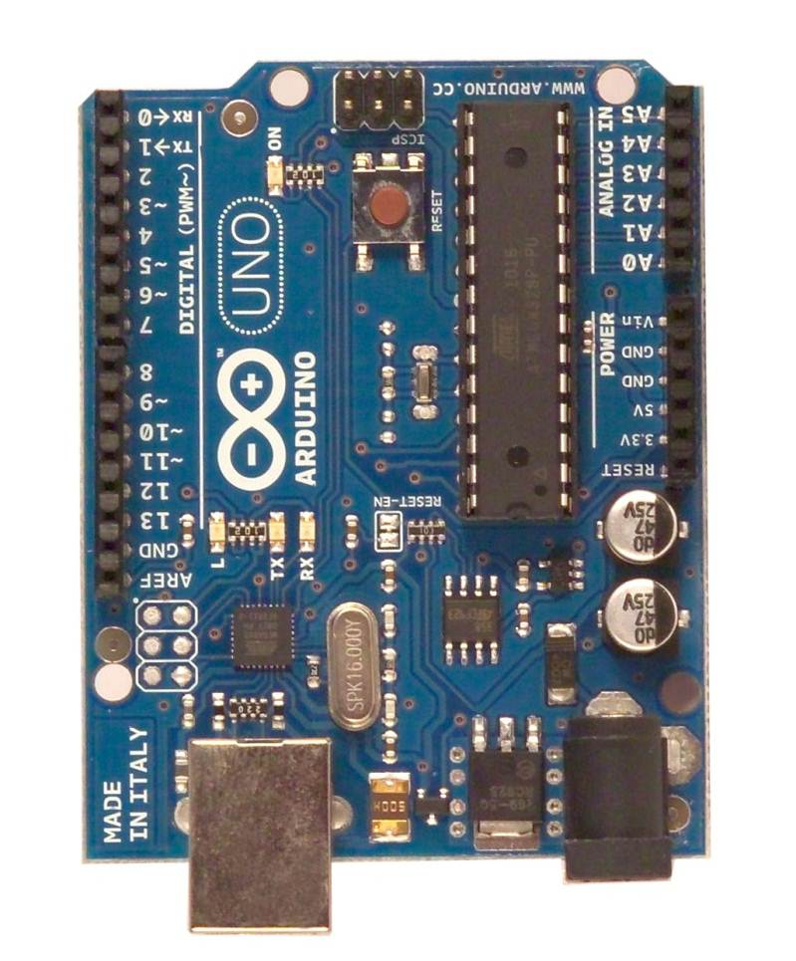
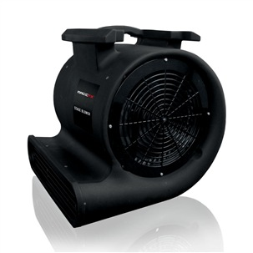
Ander praktijkvoorbeeld
Mag dit?
(arduino wil ‘meten’ of de fan aanstaat)
+
U₁= 50v

Slide 12
Ander praktijkvoorbeeld
Maar wel kan:
    welke weerstandswaarden?
    welke stroom?
+
9/10 * U₁
U₁= 50v
1/10 * U₁
Notes:
liever niet te veel stroom door de weerstanden! We hoeven alleen spanning te meten, onze ventilator hoeft niet verwarmd te worden!

